Slide 1
加强新时代党支部建设，提升基层党组织的组织力
—《中国共产党支部工作条例（试行）》解读
中共陆河县委组织部
2018年12月

Slide 2
近日，中共中央印发了《中国共产党支部工作条例（试行）》，并且于10月28日正式施行。《条例》共分8章37条，内容全面、规定明确，覆盖了党支部建设的各领域、各方面。
《条例》是我们党历史上第一部关于党支部工作的基础主干法规，是新时代党支部建设的基本遵循。

Slide 3
主要内容
1
组织设置
2
坚持“三会一课”制度
3
党支部委员会建设
4
党费的收缴

Slide 4
第一部分
组织设置

Slide 5
第一节
党支部设置
党支部设置一般以单位、区域为主，以单独组建为主要方式。企业、农村、机关、学校、科研院所、社区、社会组织、人民解放军和武警部队连（中）队以及其他基层单位，凡是有正式党员3人以上的，都应当成立党支部。
党支部党员人数一般不超过50人。50人至100人设立党总支；100人以上设立基层党委。

Slide 6
第一节
党支部设置
4种主要情形
①规模较大、跨区域的农民专业合作组织，专业市场、商业街区、商务楼宇等，符合条件的，应当成立党支部。
②正式党员不足3人的单位，应当按照地域相邻、行业相近、规模适当、便于管理的原则，成立联合党支部。联合党支部覆盖单位一般不超过5个。

Slide 7
第一节
党支部设置
③为期6个月以上的工程、工作项目等，符合条件的，应当成立党支部。
④流动党员较多，工作地或者居住地相对固定集中，应当由流出地党组织商流入地党组织，依托园区、商会、行业协会、驻外地办事机构等成立流动党员党支部。

Slide 8
第一节
党支部设置
根据工作需要，上级党委可以直接作出在基层单位成立党支部的决定。

Slide 9
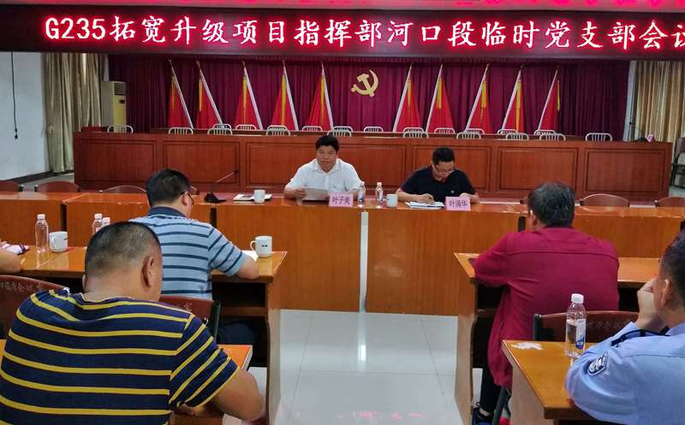
第二节
临时党支部
＠为执行某项任务临时组建的机构，党员组织关系不转接的，经上级党组织批准，可以成立临时党支部。
＠临时党支部主要组织党员开展政治学习，教育、管理、监督党员，对入党积极分子进行教育培养等，一般不发展党员、处分处置党员，不收缴党费，不选举党代表大会代表和进行换届。

Slide 10
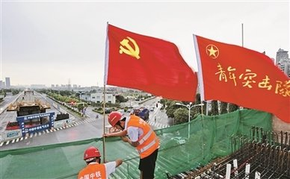
第二节
临时党支部
＠临时党支部书记、副书记和委员由批准其成立的党组织指定。
＠临时组建的机构撤销后，临时党支部自然撤销。

Slide 11
第三节
党支部的成立
党支部的成立，一般由基层单位提出申请，所在乡镇（街道）或者单位基层党委召开会议研究决定并批复，批复时间一般不超过1个月。

Slide 12
第四节
党支部的基本任务
党支部的基本任务，包括8个方面内容。

Slide 13
第五节
不同领域党支部的重点任务不同
党支部的重点任务
1.村党支部，全面领导隶属本村的各类组织和各项工作，围绕实施乡村振兴战略开展工作，组织带领农民群众发展集体经济，走共同富裕道路，领导村级治理，建设和谐美丽乡村。贫困村党支部应当动员和带领群众，全力打赢脱贫攻坚战。
2.社区党支部，全面领导隶属本社区的各类组织和各项工作，围绕巩固党在城市执政基础、增进群众福祉开展工作，领导基层社会治理，组织整合辖区资源，服务社区群众、维护和谐稳定、建设美好家园。

Slide 14
第五节
党支部的重点任务
3.国有企业和集体企业中的党支部，保证监督党和国家方针政策的贯彻执行，围绕企业生产经营开展工作，按规定参与企业重大问题的决策，服务改革发展、凝聚职工群众、建设企业文化，创造一流业绩。
4.高校中的党支部，保证监督党的教育方针贯彻落实，巩固马克思主义在高校意识形态领域的指导地位，加强思想政治引领，筑牢学生理想信念根基，落实立德树人根本任务，保证教学科研管理各项任务完成。

Slide 15
第五节
党支部的重点任务
“两新”组织，是指新经济组织和新社会组织的简称。
5.非公有制经济组织中的党支部，引导和监督企业严格遵守国家法律法规，团结凝聚职工群众，依法维护各方合法权益，建设企业先进文化，促进企业健康发展。
6.社会组织中的党支部，引导和监督社会组织依法执业、诚信从业，教育引导职工群众增强政治认同，引导和支持社会组织有序参与社会治理、提供公共服务、承担社会责任。

Slide 16
第五节
党支部的重点任务
7.事业单位中的党支部，保证监督改革发展正确方向，参与重要决策，服务人才成长，促进事业发展。事业单位中发挥领导作用的党支部，对重大问题进行讨论和作出决定。
8.各级党和国家机关中的党支部，围绕服务中心、建设队伍开展工作，发挥对党员的教育、管理、监督作用，协助本部门行政负责人完成任务、改进工作。

Slide 17
第五节
党支部的重点任务
9.流动党员党支部，组织流动党员开展政治学习，过好组织生活，进行民主评议，引导党员履行党员义务，行使党员权利，充分发挥作用。对组织关系不在本党支部的流动党员民主评议等情况，应当通报其组织关系所在党支部。
10.离退休干部职工党支部，宣传执行党的路线方针政策，根据党员实际情况，组织参加学习，开展党的组织生活，听取意见建议，引导他们结合自身实际发挥作用。

Slide 18
第二部分
落实好“三会一课”制度

Slide 19
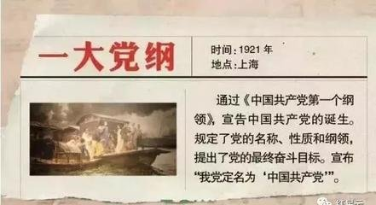
1921年党的一大通过的第一个党纲就对党内上下级组织关系作了明确规定：“地方执行委员会的财政、活动和政策，必须接受中央执行委员会的监督。”

Slide 20
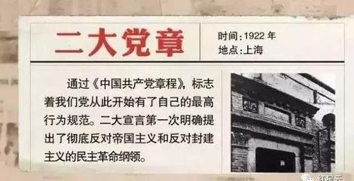
党的二大通过的第一部党章，对党员行为管理很严格，明确规定：“无故连续四个星期不为党服务，三个月不交纳党费的，要开除出党。”同时还特别强调：“言论和行动有违背党的章程和各执行决议案，无故连续两次不到会，泄露党的秘密的党员等都必须开除。”

Slide 21
1945年召开党的七大，第一次把民主集中制写进了党章总纲，并且首次规定了党员承担的四项义务与享有的四项权利，这对于建立党内科学严格的组织原则和组织纪律具有极为重要的意义。

Slide 22
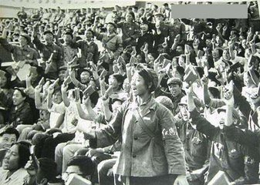
“文革”期间，党的组织原则和组织纪律受到严重干扰破坏，导致党的自身建设也偏离了正常的发展轨道。直到党的十一届三中全会后，党的自身建设逐步恢复正常发展。

Slide 23
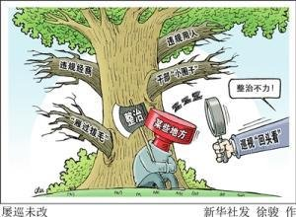
当前党的建设确实还存在一些薄弱环节。如一些基层党组织软弱涣散,少数党员干部理想信念动摇、宗旨意识淡薄,一些领域消极腐败现象易发多发,一些党员损害群众利益，一些基层党组织党内政治生活不落实、不经常，“三会一课”制度落实到不到位，组织生活会、民主评议党员不认真、不严肃、不负责，负责党员把关不严等，从严治党形势依然严峻。

Slide 24
《细则》各章节的具体内容
加强党内政治生活，必须做到“四个坚持”：
新亮点
坚持“三会一课”制度；
坚持民主生活会和组织生活会制度；
坚持谈心谈话制度；
坚持对党员进行民主评议。

Slide 25
《细则》各章节的具体内容
第一节
支部党员大会
※召开支部党员大会规定：
①支部党员大会是党支部是议事决策机构，由全体党员参加。一般情况下每3个月召开1次。如遇特殊情况不能按时召开，必须经上级党组织批准。
② 党支部党员大会提交表决前，应该经过充分讨论。表决必须要有支部半数以上的有表决权的党员到会，方可进行。赞成人数超过应到会有表决权党员半数以上，方为通过。

Slide 26
《细则》各章节的具体内容
第一节
支部党员大会
案 例
某党支部，共有表决权的正式党员20人。一次召开有表决事项的党员大会时，到会11人。表决时，赞成人数为6人，该党支部确定为表决通过。请问，该表决是否通过？

Slide 27
。
第一节
支部党员大会
支部党员大会职权：
听取和审查党支部委员会的工作报告。
按照规定开展党支部选举工作，推荐出席上级党代表大会的代 表候选人，选举出席上级党代表大会的代表。
讨论和表决接收预备党员和预备党员转正、延长预备期或者取消预备党员资格 。
讨论决定对党员的表彰表扬、组织处置和纪律处分。
决定其他事项。

Slide 28
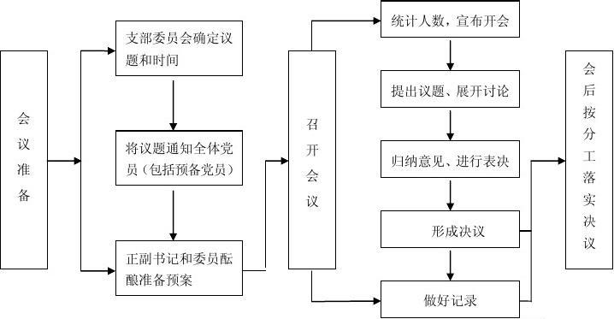
。
第一节
支部党员大会
支部党员大会流程

Slide 29
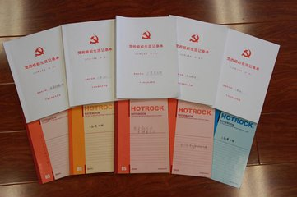
。
第一节
支部党员大会
会议记录内容要求
会议时间、地点，党员出席和缺席人数，主持人，大会的中心议题，党员发言的要点，讨论中的不同意见，最后作出的决议。
大会结束后，记录要归档。

Slide 30
。
第一节
支部党员大会
吸收新党员支部大会程序
召开支部大会
（党支部）
宣读发展名单
（组织委员）
申请人汇报
（发展对象）
发表意见
（介绍人）
大会表决
（支部书记或组织委员）
闭 会
(支部书记或组织委员)
讨 论
（党员）

Slide 31
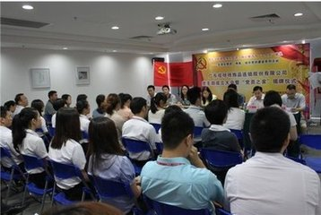
。
第一节
支部党员大会
入党积极分子或非党员干部可以参加支部大会吗？
根据会议内容需要，支部大会可以吸收入党积极分子或者非党员干部列席。

Slide 32
。
第一节
支部党员大会
支部党员大会讨论接收预备党员时，意见不一致怎么办？
1.支部大会讨论接收预备党员时，对发展对象有不同看法和意见是正常的，要通过充分讨论，使大多数人统一认识，并在此基础上，按照少数服从多数的原则作出决议。
2.如果讨论中保持两种意见的人数接近，则不要匆忙表决，可暂时休会，待进一步酝酿后，提请下一次支部大会讨论决定。

Slide 33
。
第一节
支部党员大会
支部大会讨论接收预备党员时，表决时发展对象需回避吗？
支部大会讨论接收预备党员进行表决时，发展对象不必回避。

Slide 34
。
第一节
支部党员大会
接收预备党员表决时，可以举手表决吗？
按照新规定，支部党员大会进行接收预备党员的表决时，应该采取票决的形式 。

Slide 35
。
第一节
支部党员大会
直系亲属能否担任入党介绍人？
在一般情况下，不宜由发展对象的直系亲属担任其入党介绍人。党支部应向发展对象及其亲属讲明道理，做好思想工作。

Slide 36
。
第一节
支部党员大会
发展对象的直系亲属指的是哪些人？
直系亲属一般指发展对象的父母、配偶、子女，自幼抚养其成长的养父母和其抚养的养子女。

Slide 37
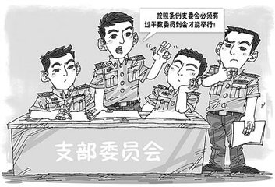
。
第二节
支部委员会
支部委员会有关规定：
支部委员会一般每月召开一次，根据需要也可以随时召开。
党支部委员会会议必须有半数以上委员到会方可进行。重要事项提交党员大会决定前，一般应当经支部委员会会议讨论。

Slide 38
第二节
支部委员会
支部委员会会议内容：
学习重要文件、资料；讨论研究贯彻执行党的路线、方针、政策和上级党组织的指示、决议和措施；
定期召开支部委员会民主生活会，开展批评与自我批评；讨论制定支部工作计划和重要活动安排、讨论修改支部工作总结和报告；
讨论研究党员教育、管理的措施，发展党员以及对党员的奖惩问题；
研究讨论群众工作，包括群众的思想政治工作，以及工会、共青团工作中的有关问题；其他需要支委会讨论的问题。

Slide 39
。
第二节
支部委员会
基本程序：
①会前准备。确定议题、开会时间、地点,向全体支部委员通报情况，每一位支部委员作好参加会议的准备。
②召开会议。主持人向到会人员报告会议议题和议程，集体讨论，形成决议，对落实决定事项作出明确分工。
③整理支委会作出的决议或决定及会议记录，及时存档备查。
基 本 程 序

Slide 40
。
第三节
党小组会
党小组
党员人数较多或者党员工作地、居住地比较分散的党支部，按照便于组织开展活动原则，应当划分若干个党小组，并设立党小组长。党小组人数不少于3人，其中至少有一位正式党员。

Slide 41
。
第三节
党小组会
党小组会有关规定：
✿党小组会由党小组长负责召集、主持
✿党小组会一般每月召开1次。
✿党小组会的内容一般围绕党的中心工作和党支部安排布置的具体工作，结合本小组的实际情况确定。

Slide 42
。
第三节
党小组会
基本程序：
①会前与党支部沟通，确定内容、方法，通知党员做好准备；
②抓住中心内容讨论，力求统一思想；
③根据讨论情况，制定切实可行的措施。
④指定专人负责做好记录，记录本由党小组长负责保存，党小组长要及时将会议情况向支部汇报。

Slide 43
。
第三节
党小组会
党小组是党的一级组织吗？
党小组是党支部的组成部分，不是党的一级组织。党员数量少的党支部，可以不划分党小组。

Slide 44
。
“三会” 要求做到“八个有”
“三会”一般要求做到“八个有”，即：有明确的议题或主题、有通知、有时间地点、有过半以上人数参加（有选举任务的会议，有选举权的到会人数须超过应到会人数的五分之四）、有会议签到、有主持人、有学习内容或议题材料、有主题发言或交流讨论。

Slide 45
。
第四节
党 课
党课有关规定：
✿党课必须定期进行，一般情况下，每3个月上一次党课。如果有特殊情况，可适当增减上课次数。
✿党员（含预备党员）必须自觉参加党课学习，无特殊情况，不得请假或缺席。
✿党员领导干部应当定期为基层党员讲党课，党委（党组）书记每年至少讲1次党课。

Slide 46
。
第四节
党 课
党课基本程序：
①课前准备。确定课题和讲课时间；选定内容。
②集中听课，课堂讨论。
③课后消化，情况反馈。
基本程序

Slide 47
。
第四节
党 课
党课教育几种基本形式：
讲授党课的基本形式
课堂讲授式
情景体验式
座谈讨论式
新媒体教学式
情景互动式

Slide 48
。
第四节
党 课
党课“六个有”
党课要求有：有主题、有通知、有时间地点、有会议签到、有主讲人、有照片或视频。

Slide 49
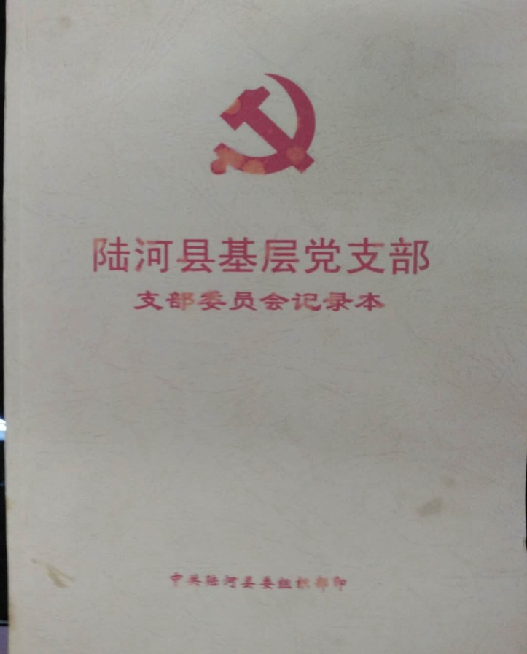
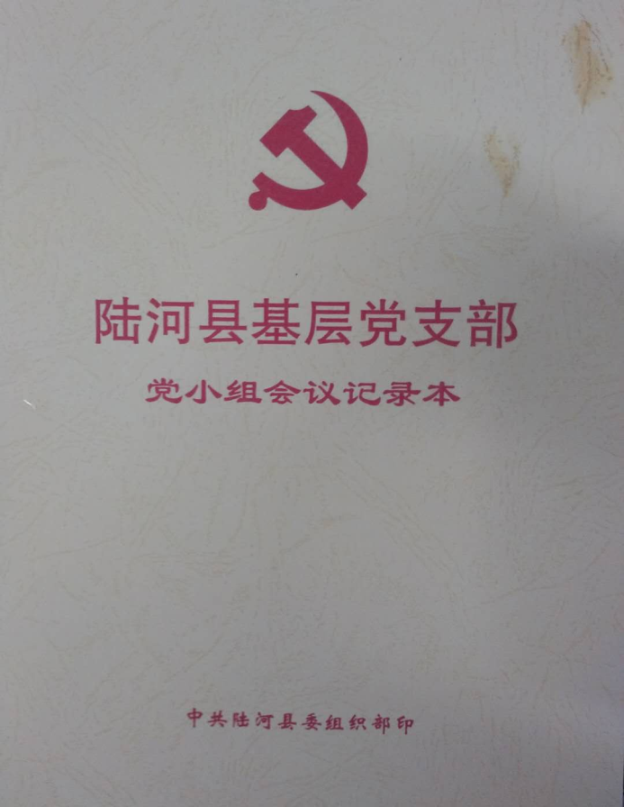
《细则各章节的具体内容
支部党员大会、支部委员会、党小组会、党课要独立一本记录本，分别记录。记录本由县委组织部统一印制。

Slide 50
《细则》各章节的具体内容
“三会一课”要突出、防止什么
政治学习和教育
党性锻炼
突出
“三会一课”
防止
表面化
形式化
娱乐化
庸俗化

Slide 51
。
第五节
主题党日
党支部每月相对固定1天开展主题党日，组织党员集中学习、过组织生活、进行民主议事和志愿服务等。
主题党日开展前，党支部应当认真研究确定主题和内容；开展后，应当抓好议定事项的组织落实。

Slide 52
。
第六节
组织生活会
党支部每年至少召开1次组织生活会，一般安排在第四季度，也可以根据各自需要随时召开。组织生活会一般以党支部党员大会、党支部委员会会议或者党小组形式召开。
组织生活会应当确定主题，会前认真学习，谈心谈话，听取意见；会上查摆问题，开展批评和自我批评，明确整改方向；会后制订整改措施，逐一整改落实。

Slide 53
。
第七节
民主评议党员
党支部一般每年开展1次民主评议党员，组织党员对照合格党员标准、对照入党誓词，联系个人实际进行党性分析。
党支部召开党员大会，按照个人自评、党员互评、民主测评的程序，组织党员进行评议。党员人数较多的党支部，个人自评和党员互评可以在党小组范围内进行。党支部委员会会议或者党员大会根据评议情况和党员日常表现情况，提出评定意见。
民主评议党员可以结合组织生活会一并进行。

Slide 54
。
第八节
开展谈心谈话
党支部委员之间、党支部委员和党员之间、党员和党员之间，每年谈心谈话一般不少于1次。
谈心谈话应当坦诚相见、交流思想、交换意见、帮助提高。

Slide 55
第三部分
党支部委员会建设

Slide 56
。

Slide 57
。
第一节
支委设置
有正式党员7人以上的党支部，应当设立党支部委员会。党支部委员会由3至5人组成，一般不超过7人。
党支部委员会设书记和组织委员、宣传委员、纪检委员等，必要时可以设1名副书记。
正式党员不足7人的党支部，设1名书记，必要时可以设1名副书记。

Slide 58
。
第二节
支部委员会任期
村、社区党支部委员会每届任期5年，其他基层单位党支部委员会一般每届任期3年。
党支部委员会由党支部党员大会选举产生，党支部书记、副书记一般由党支部委员会会议选举产生，不设委员会的党支部书记、副书记由党支部党员大会选举产生。选出的党支部委员，报上级党组织备案；党支部书记、副书记，报上级党组织批准。
对需要延期或者提前换届的，上级党组织应当认真审核、从严把关，延长或者提前期限一般不超过1年。

Slide 59
。
第二节
党支部书记
党支部书记应当具备良好政治素质，热爱党的工作，具有一定的政策理论水平、组织协调能力和群众工作本领，敢于担当、乐于奉献，带头发挥先锋模范作用，在党员、群众中有较高威信，一般应当具有1年以上党龄。

Slide 60
。
第二节
党支部书记
村、社区应当注重从带富能力强的村民、复员退伍军人、经商务工人员、乡村教师、乡村医生、社会工作者、大学生村官、退休干部职工等群体中选拔党支部书记。对没有合适人选的，上级党组织可以跨地域或者从机关和企事业单位选派党支部书记。
符合条件的村、社区党支部书记，可以通过法定程序担任村民委员会、居民委员会主任。

Slide 61
。
第二节
党支部书记
非公有制经济组织、社会组织，一般从管理层中选任党支部书记，应当注重从业务骨干中选拔党支部书记。没有合适人选的，可以由上级党组织选派党支部书记。
加强党支部书记后备队伍建设，注意发现优秀党员作为党支部书记后备人才培养，建立村、社区等领域党支部书记后备人才库。

Slide 62
。
第二节
党支部书记
培养树立党支部书记先进典型，对优秀党支部书记给予表彰表扬。
建立持续整顿软弱涣散党支部工作机制。对不适宜担任党支部书记、副书记和委员职务的，上级党组织应当及时作出调整。对存在换届选举拉票贿选、宗族宗教和黑恶势力干扰渗透等问题的，上级党组织应当及时严肃处理。

Slide 63
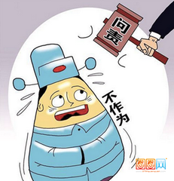
。
第三节
领导和保障
村、社区党支部书记纳入县级党委组织部备案管理。
村、社区党支部工作纳入县级党委巡察监督工作内容。
增强村、社区党支部运转经费保障能力，落实村、社区党支部书记报酬待遇，并根据当地经济发展水平建立正常增长机制。

Slide 64
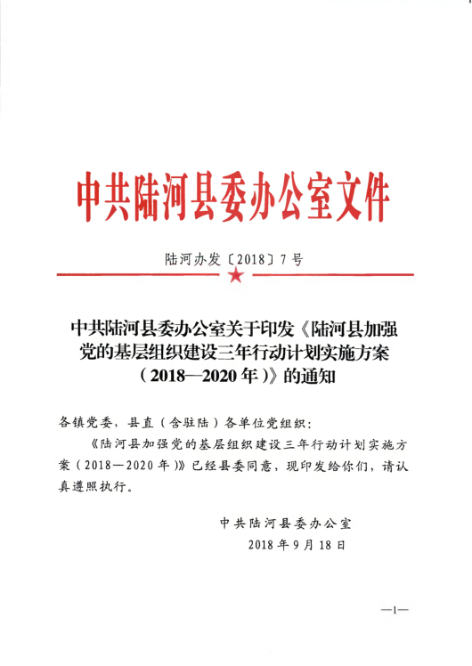
第三节
领导和保障
《陆河县加强党的基层组织建设三年行动计划实施方案（2018-2020年）》规定，每年对全县村（社区）党组织进行考核，按评分高低，对排名靠前的前16名党组织书记进行适当奖励，1-3名奖励2万元、支部班子奖励2万元，4-10名奖励1万元、支委班子奖励1.5万元，11-16名奖励0.5万元，支委班子奖励1万元。

Slide 65
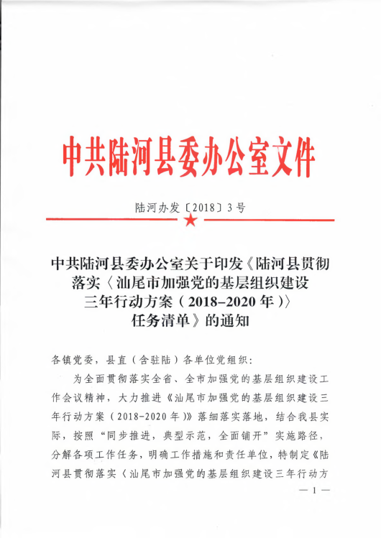
第三节
领导和保障
按照省市县6:3:1的分担比例，落实县级财政配套，确保每个村（社区）每年办公经费10万元。增设每个行政村党组织6万元服务群众专项经费；每个社区党组织每年除市级财政安排2万元的服务群众专项经费外，县级财政再安排4万元。

Slide 66
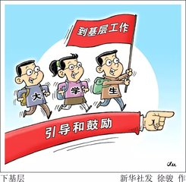
第三节
领导和保障
按照省市县6:3:1的分担比例，落实县级的财政配套，确保村“两委”干部补贴达到2018年月人均2500元，2019年月人均2700元，2020年月人均3000元（社区“两委”干部补贴参照行政村标准执行，在省市按比例安排经费保障的基础上，不足部分由县财政解决）。

Slide 67
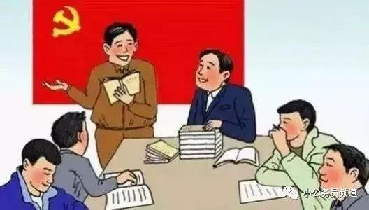

Slide 68
第四部分
党费的收缴

Slide 69
。
第一节
党费收缴比例
1.每月工资收入(税后)在3000元以下(含3000元)者，交纳月工资收入的0.5％；3000元以上至5000元(含5000元)者，交纳1％；5000元以上至10000元(含10000元)者，交纳1.5％；10000元以上者，交纳2％。

Slide 70
。
第一节
党费收缴的比例
2.离退休干部、职工中的党员，每月以基本离退休费或基本养老金为计算基数，5000元以下(含5000元)的按0.5％交纳党费，5000元以上的按1％交纳党费。

Slide 71
。
第一节
党费收缴比例
3.农民党员，每月交纳党费0.2—1元；学生党员、下岗失业党员、依靠抚恤或救济生活的党员，每月交纳党费0.2元。
4.党员一般应当向其正式组织关系所在的党支部交纳党费。持《流动党员活动证》的外出党员，外出期间可以持证向流入地党组织交纳党费。

Slide 72
。
第二节
党费收缴的规定
1.交纳党费确有困难的党员，经党支部研究，报上一级党委批准后，可以少交或免交。
2.预备党员从支部大会通过其为预备党员之日起交纳。

Slide 73
。
第二节
党费收缴的规定
比如，小张同志6月份支部大会通过其入党，8月份上级党委批准其为预备党员，那么小张应从8月份开始交纳6、7、8三个月的党费。
案 例

Slide 74
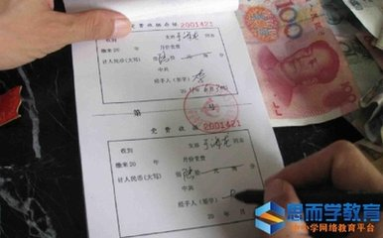
。
第二节
党费收缴的规定
3.党员应当增强党员意识，主动在每月9日按月交纳党费。遇到特殊情况，经党支部同意，可以每季度交纳一次党费，也可以委托其亲属或者其他党员代为交纳或者补交党费。补交党费的时间，一般不得超过6个月。
对无正当理由，连续6个月不交纳党费的党员，按自行脱党处理。

Slide 75
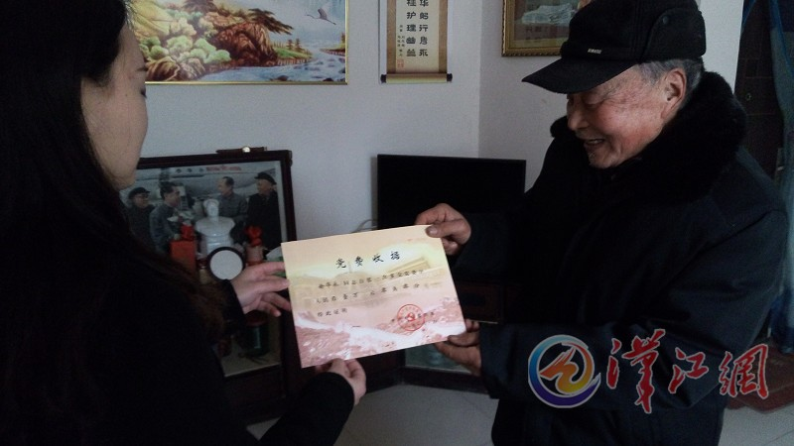
。
第二节
党费收缴的规定
4. 党员自愿多交党费不限。自愿一次性多交纳1000元以上的党费，全部上交中央。中央组织部给本人出具收据。

Slide 76
。
第二节
党费收缴的规定
5.严格党员交纳“大额党费”事例报道。党员交纳“大额党费”事例一般不作报道，个别事迹特别感人需宣传的，要上报省委组织部，由省委组织部按程序报中组部组织一局同意后方可宣传，且不得出现“特殊党费”等不规范表述。对基层党组织使用“手机APP平台交纳党费”“党费通”系统等做法不宣传报道。

Slide 77
谢谢大家！

